Slide 1

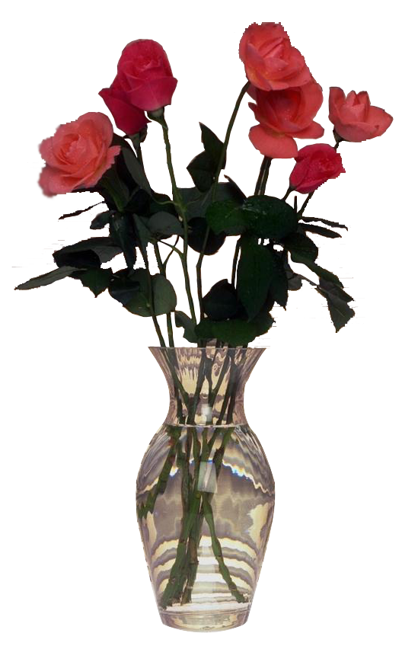
Notes:
শ্রেণি কার্যক্রমের শুরুতে আজকের পাঠে শিক্ষার্থীদের স্বাগত জানানোর উদ্দেশ্যে স্লাইডটি ব্যবহার করা হয়েছে। তবে বিষয়শিক্ষক ইচ্ছে করলে ছবিটি বাদ দিতে পারেন ।

Slide 2



মর্জিনা বেগম
সহঃ শিক্ষক
দইখাওয়াবালিকাউচ্চবিদ্যালয়,
হাতিবান্ধা,লালমনিরহাট।
বিজ্ঞান
ষষ্ঠ শ্রেণি
প্রথম অধ্যায়
বৈজ্ঞানিক প্রক্রিয়া ও পরিমাপ

Slide 3
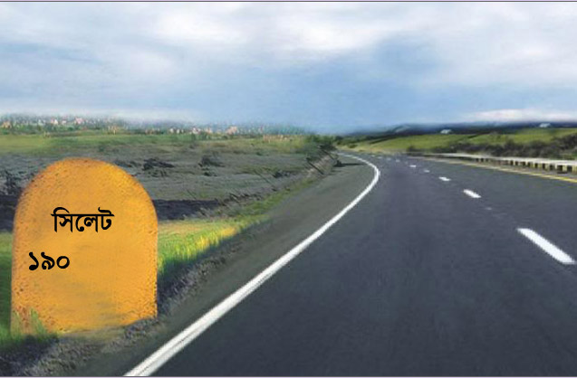
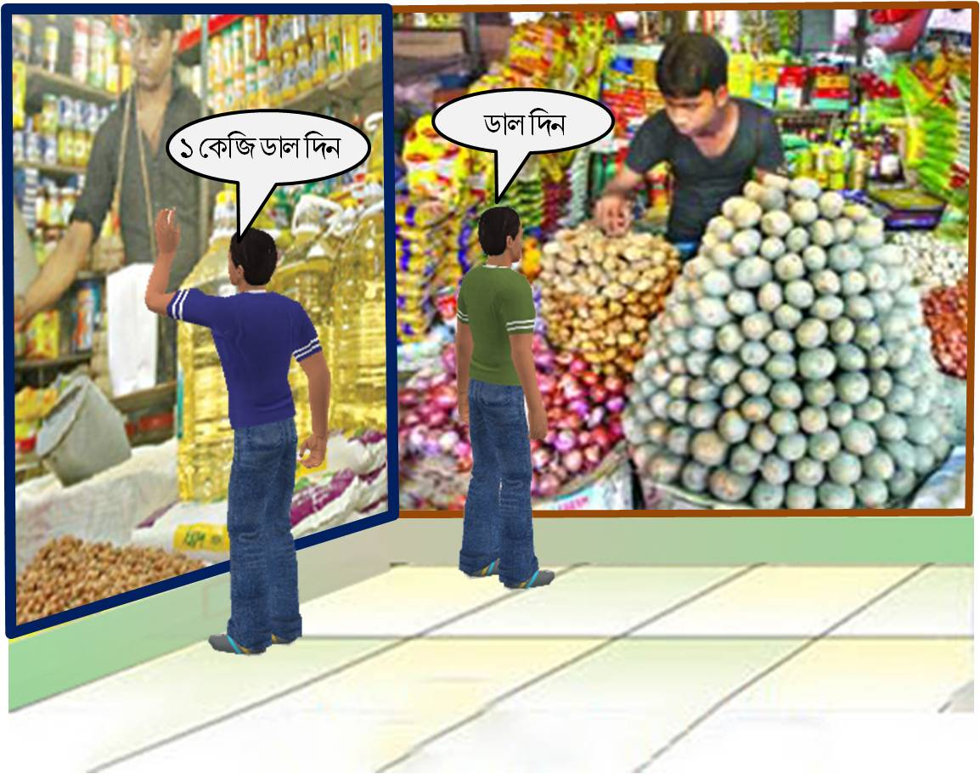
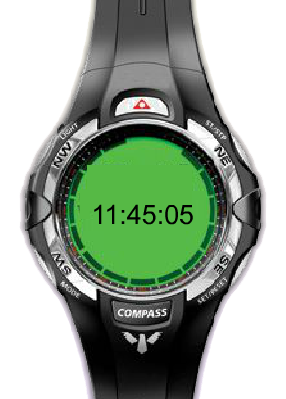
নিচের ছবির ঘটনাগুলো মনদিয়ে দেখ।
ডিজিটাল ঘড়িতে সময় কত?
একজন ক্রেতাকে ডাল মেপে দিচ্ছে কিন্তু অন্য
ক্রেতাকে ডাল মেপে দিতে পারছে না কেনো?
সঠিক দূরত্ব কি বুঝা যাচ্ছে?
Notes:
এই স্লাইডে ছবি ও প্রশ্নোত্তরের মাধ্যমে শিক্ষার্থীদের মনোযোগ আকর্ষণ করে আজকের পাঠের মানসিক পরিবেশ তৈরির চেষ্টা করা হয়েছে। তবে বিষয় শিক্ষাক ইচ্ছে করলে অন্য কোনো যৌক্তিক উপায়ে এ কাজটি করতে পারেন। বিষয়শিক্ষক ইচ্ছে করলে স্লাইডে উল্লেখিত প্রশ্নগুলো মুছে দিয়ে নিজের মত প্রশ্ন করতে পারেন।

Slide 4
দৈর্ঘ্য, ভর ও সময়ের একক
Notes:
এই স্লাইডটি শিরোনাম লেখাসহ পাঠ ঘোষণার জন্য রাখা হয়েছে।

Slide 5
এই পাঠ শেষে শিক্ষার্থীরা...
দৈর্ঘ্যের এককের ভগ্নাংশ ও গুণিতক উল্লেখ করতে পারবে
ভরের এককের ভগ্নাংশ ও গুণিতক উল্লেখ করতে পারবে
সময়ের এককের ভগ্নাংশ ও গুণিতক উল্লেখ করতে পারবে
Notes:
এই পাঠ শেষে অর্জিতব্য শিখনফলকে সামনে রেখে পাঠকে ধারাবাহিকভাবে পরিচালনার উদ্দেশ্যে এই স্লাইডটি রাখা হয়েছে।

Slide 6
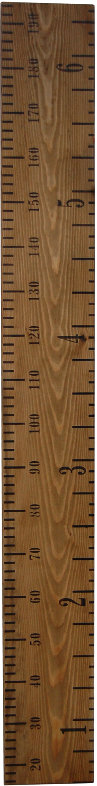
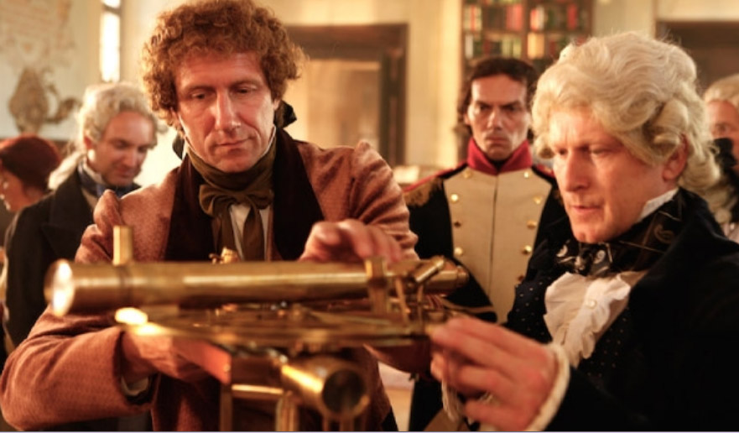
এক মিটারের পরিমাণ নির্ধারণ করা হলো কীভাবে?
আন্তর্জাতিক পদ্ধতিতে দৈর্ঘ্য পরিমাপের একক কী?
1875 সালে বিভিন্ন দেশের বিজ্ঞানীরা প্লাটিনাম-ইরিডিয়ামের তৈরি একটি
ধাতব দণ্ডের দুই প্রান্তে দুটি দাগ দেন। শুন্য ডিগ্রি সেলসিয়াস তাপমাত্রায়
ঐ দুটি দাগের মধ্যকার দূরত্বকে তাঁরা এক মিটার হিসাবে নির্ধারণ করেন।
Notes:
এই স্লাইডে ছবি ও প্রশ্নোত্তরের মাধ্যমে প্রথম শিখলফল অর্জনের উদ্দেশ্যে দৈর্ঘ্যের আন্তর্জাতিক একক মিটার তা কীভাবে এলো তা বর্ণনা করার চেষ্টা করা হয়েছে। বিষয়শিক্ষক ইচ্ছে করলে স্লাইডে উল্লেখিত প্রশ্নগুলো মুছে দিয়ে নিজের মত প্রশ্ন করতে পারেন।

Slide 7
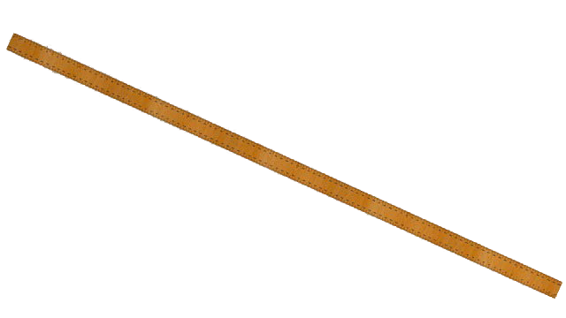

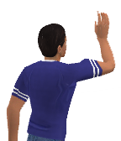
এবার দেখো এক মিটার লম্বা একটি স্কেল
তোমাদের কতটি বিজ্ঞান বইয়ের দৈর্ঘ্যের সমান?
প্রায় ৪টি
Notes:
এই স্লাইডে ছবি ও প্রশ্নোত্তরের মাধ্যমে প্রথম শিখলফল অর্জনের উদ্দেশ্যে এক মিটার দৈর্ঘ্যের সাথে শিক্ষার্থীদের সক্রিয় অংশ গ্রহণে হাতে-কলমে বাস্তব পরিচিতির চেষ্টা করা হয়েছে। বিষয় শিক্ষক ইচ্ছে করলে অন্য যে কোনো যুক্তিযুক্ত উপায়ে এ কাজটি শিক্ষার্থীদের সক্রিয় অংশ গ্রহণে করাতে পারেন। বিষয়শিক্ষক ইচ্ছে করলে স্লাইডে উল্লেখিত প্রশ্নগুলো মুছে দিয়ে নিজের মত প্রশ্ন করতে পারেন।

Slide 8
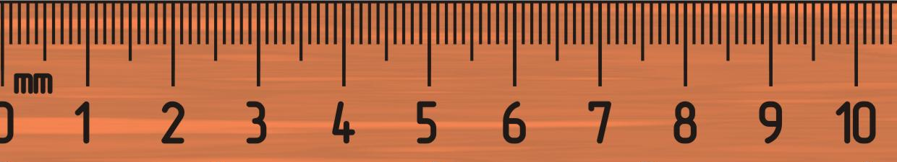
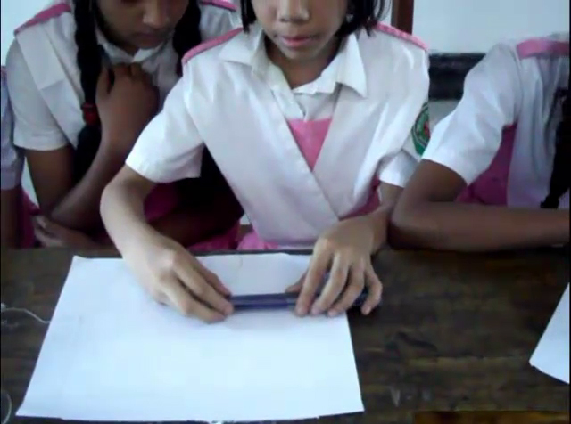
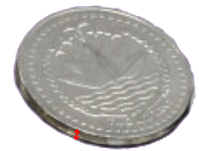
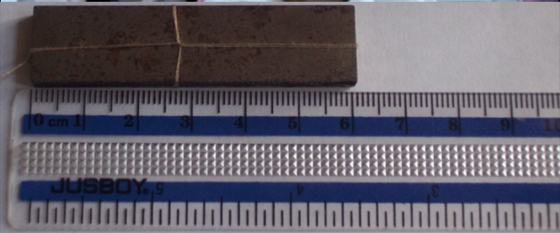
এক মিটারের চেয়ে ছোট বস্তু আমরা পরিমাপ করব কীভাবে?
১ মিটারকে প্রথমে ১০০ ভাগে ভাগ করা হয়েছে
১ মিটারের ১০০ ভাগের ১ ভাগ পরিমাপকে কী বলা হয়?
বস্তুটির দৈর্ঘ্য কী ১ মিটারের সমান?
১ সেন্টিমিটার
প্রত্যেক ভাগকে আবার ১০ ভাগে ভাগ করা হয়েছে
১ মিটারকে মোট কত
ভাগে ভাগ করা হয়েছে?
১০০০ ভাগ
১ ভাগ =
১ মিলিমিটার
এই মুদ্রাটির পূরুত্ব মাপবে কীভাবে?
১ সেন্টিমিটার =
১০ মিলিমিটার
১ মিটার =
১০০ সেন্টিমিটার
১ মিটার =
১০০০ মিলিমিটার
Notes:
এই স্লাইডে ছবি ও প্রশ্নোত্তরের মাধ্যমে প্রথম শিখলফল অর্জনের উদ্দেশ্যে এক মিটার দৈর্ঘ্যের ভগ্নাংশের সাথে শিক্ষার্থীদের সক্রিয় অংশ গ্রহণে হাতে-কলমে বাস্তব পরিচিতির চেষ্টা করা হয়েছে। বিষয় শিক্ষক ইচ্ছে করলে অন্য যে কোনো যুক্তিযুক্ত উপায়ে এ কাজটি শিক্ষার্থীদের সক্রিয় অংশ গ্রহণে করাতে পারেন। তবে বিষয় শিক্ষক শ্রেণি কক্ষে বাস্তব উপকরণসমূহ ব্যবহার করলে সবচেয়ে ভালো হয়। বিষয়শিক্ষক ইচ্ছে করলে স্লাইডে উল্লেখিত প্রশ্নগুলো মুছে দিয়ে নিজের মত প্রশ্ন করতে পারেন।

Slide 9
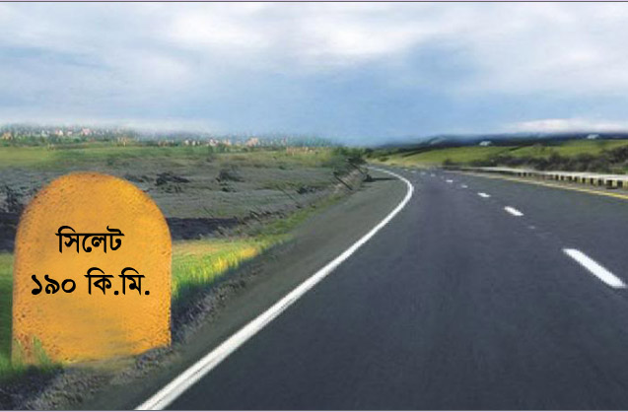
নিচের ছবিটি দেখ
এই স্কেলের ১০০০ বারের দৈর্ঘ্য = ১ কি.মি.
এই দূরত্ব কীভাবে পরিমাপ করা হয়েছে?
Notes:
এই স্লাইডে ছবি ও প্রশ্নোত্তরের মাধ্যমে প্রথম শিখলফল অর্জনের উদ্দেশ্যে এক মিটার দৈর্ঘ্যের গুণিতকের সাথে শিক্ষার্থীদের পরিচিতির চেষ্টা করা হয়েছে। বিষয় শিক্ষক ইচ্ছে করলে অন্য যে কোনো যুক্তিযুক্ত উপায়ে এ কাজটি শিক্ষার্থীদের সক্রিয় অংশ গ্রহণে করাতে পারেন। বিষয়শিক্ষক ইচ্ছে করলে স্লাইডে উল্লেখিত প্রশ্নগুলো মুছে দিয়ে নিজের মত প্রশ্ন করতে পারেন।

Slide 10
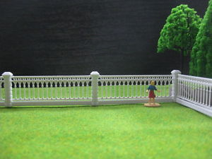
একক কাজ
এই প্রাচীরটির দৈর্ঘ্য ৩০ মিটার ৪৬ সেন্টিমিটার।
প্রাচীরটির দৈর্ঘ্যকে মিটারে প্রকাশ কর।
Notes:
শিক্ষার্থীদের জ্ঞান ও অনুধাবন দক্ষতা পরিমাপের জন্য এ ধরনের একক কাজ দিতে পারেন

Slide 11
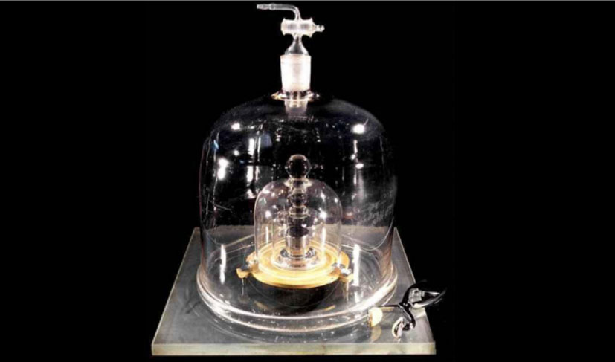
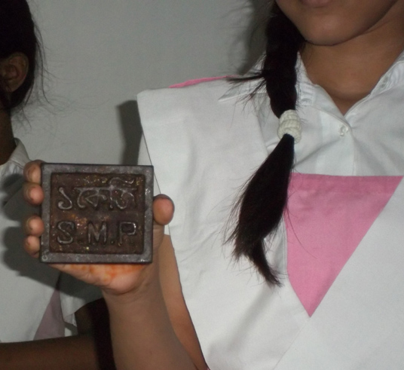
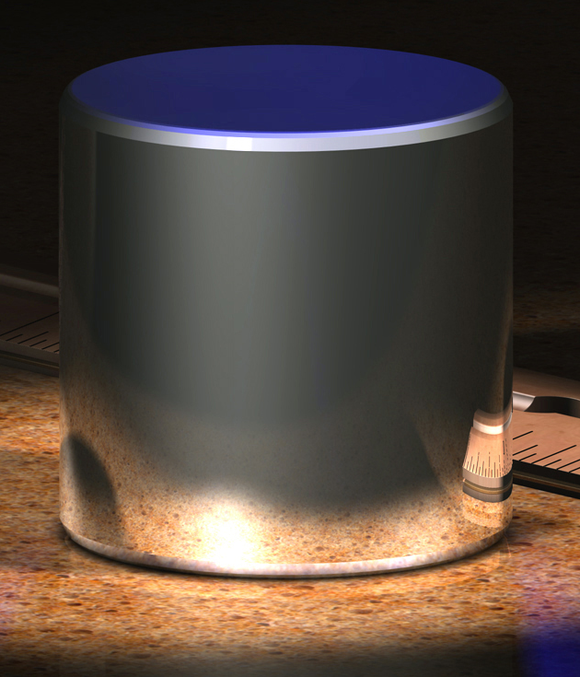
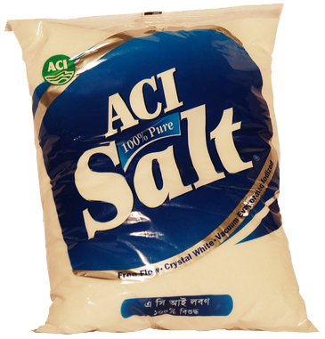
এক কিলোগ্রাম পরিমাণ নির্ধারণ করা হল কীভাবে?
আন্তর্জাতিক পদ্ধতিতে ভর পরিমাপের একক কী?
ফ্রান্সের একটি শহর সাভ্রেতে অবস্থিত ওজন ও পরিমাপের আন্তর্জাতিক
সংস্থার অফিসে সংরক্ষিত একটি দণ্ডের ভরকে ১ কিলোগ্রাম ধরা হয়েছে
Notes:
এই স্লাইডে ছবি ও প্রশ্নোত্তরের মাধ্যমে দ্বিতীয় শিখলফল অর্জনের উদ্দেশ্যে ভবের আন্তর্জাতিক একক কিলোগ্রাম তা কীভাবে এলো তা বর্ণনা করার চেষ্টা করা হয়েছে। এবং সাথে সাথে বাজারে প্রচলিত বাটখারার সাথে দ্রব্যের সাথে বাস্তব পরিচিতির চেষ্টা করা হয়েছে। বিষয় শিক্ষক শ্রেণি কক্ষে বাস্তব উপকরণসমূহ ব্যবহার করলে সবচেয়ে ভালো হয়। বিষয়শিক্ষক ইচ্ছে করলে স্লাইডে উল্লেখিত প্রশ্নগুলো মুছে দিয়ে নিজের মত প্রশ্ন করতে পারেন।

Slide 12
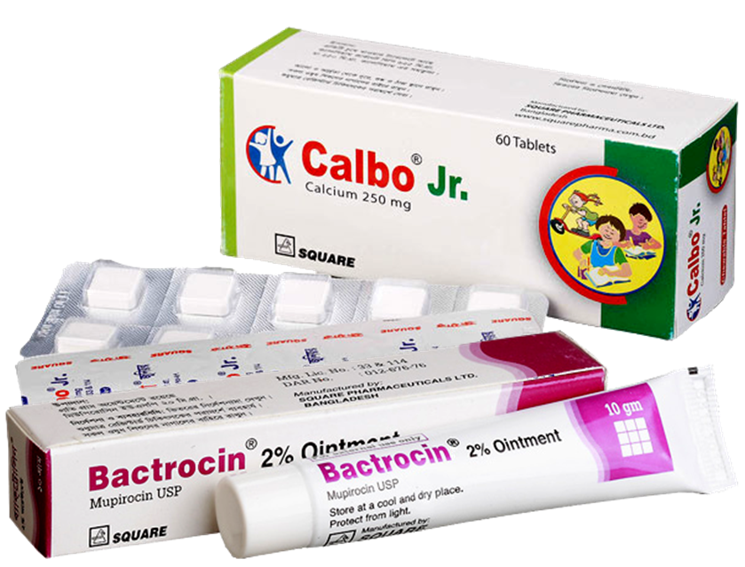
এক কিলোগ্রামের চেয়ে কম ভরের বস্তুর পরিমাপ করবে কীভাবে?
মর্জিনা
Notes:
এই স্লাইডে ছবি ও প্রশ্নোত্তরের মাধ্যমে দ্বিতীয় শিখলফল অর্জনের উদ্দেশ্যে ভবের আন্তর্জাতিক একক কিলোগ্রাম এর ভগ্নাংশ পরিমাপের সাথে পরিচিতির চেষ্টা করা হয়েছে। এবং সাথে সাথে বাজারে প্রচলিত বাটখারার সাথে দ্রব্যের সাথে বাস্তব পরিচিতির চেষ্টা করা হয়েছে। বিষয় শিক্ষক শ্রেণি কক্ষে বাস্তব উপকরণসমূহ ব্যবহার করলে সবচেয়ে ভালো হয়। বিষয়শিক্ষক ইচ্ছে করলে স্লাইডে উল্লেখিত প্রশ্নগুলো মুছে দিয়ে নিজের মত প্রশ্ন করতে পারেন।

Slide 13
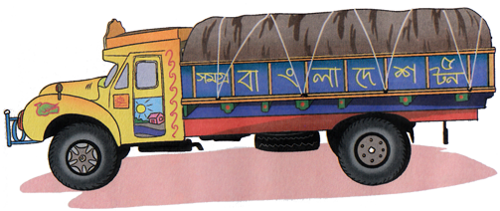
১ কিলোগ্রামের চেয়ে বেশি ভরের বস্তুর পরিমাপ করবে কীভাবে?
এক কেজির ১০০০ বারের ভর = ১ টন
Notes:
এই স্লাইডে ছবি ও প্রশ্নোত্তরের মাধ্যমে দ্বিতীয় শিখলফল অর্জনের উদ্দেশ্যে এক কিলোগ্রাম ভরের গুণিতক পরিমাপের সাথে পরিচিতির চেষ্টা করা হয়েছে। বিষয় শিক্ষক ইচ্ছে করলে অন্য যে কোনো যুক্তিযুক্ত উপায়ে এ কাজটি করতে পারেন। বিষয়শিক্ষক ইচ্ছে করলে স্লাইডে উল্লেখিত প্রশ্নগুলো মুছে দিয়ে নিজের মত প্রশ্ন করতে পারেন।

Slide 14
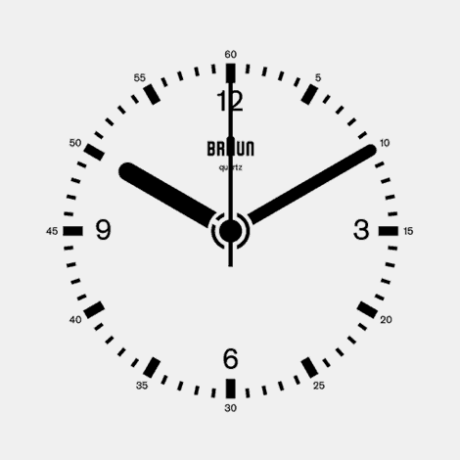
সেকেণ্ডের কাটাটি চারদিকে একবার ঘুরে আসলে কত সেকেণ্ড হয়?
ঘড়ির কাটাটি কত সময় পর স্থান পরিবর্তন করছে?
মিনিটের কাটাটি তখন কত ঘর অতিক্রম করে?
Notes:
এই স্লাইডে ছবি ও প্রশ্নোত্তরের মাধ্যমে তৃতীয় শিখলফল অর্জনের উদ্দেশ্যে সময়ের আন্তর্জাতিক একক-এর বর্ণনা করার চেষ্টা করা হয়েছে। বিষয় শিক্ষক শ্রেণি কক্ষে বাস্তব উপকরণসমূহ ব্যবহার করলে সবচেয়ে ভালো হয়। বিষয়শিক্ষক ইচ্ছে করলে স্লাইডে উল্লেখিত প্রশ্নগুলো মুছে দিয়ে নিজের মত প্রশ্ন করতে পারেন।

Slide 15
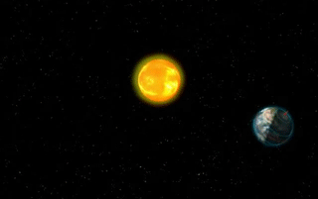
পৃথিবী সূর্যের চারদিকে একবার ঘুরে আসতে কত সময় লাগে?
Notes:
এই স্লাইডে ছবি ও প্রশ্নোত্তরের মাধ্যমে তৃতীয় শিখলফল অর্জনের চেষ্টা করা হয়েছে। বিষয় শিক্ষক শ্রেণি কক্ষে বাস্তব উপকরণসমূহ ব্যবহার করলে সবচেয়ে ভালো হয়। বিষয়শিক্ষক ইচ্ছে করলে স্লাইডে উল্লেখিত প্রশ্নগুলো মুছে দিয়ে নিজের মত প্রশ্ন করতে পারেন।

Slide 16
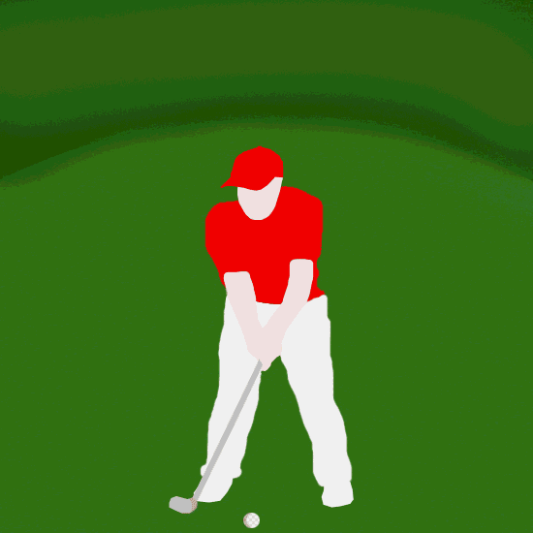
দলগত কাজ
এই গল্ফ খেলোয়াড় ৫০ গ্রাম ভরের
বলটিকে আঘাত করলে বলটি প্রতি
সেকেণ্ডে ৪০ মিটার অতিক্রম করে।
বলটির ভর কত কিলোগ্রাম?
২. বলটি ১ মিনিটে কত দূর যাবে?
Notes:
শিক্ষার্থীদের উচ্চতর চিন্তন দক্ষতা পরিমাপের জন্য এ ধরনের দলগত কাজ দিতে পারেন

Slide 17
মূল্যায়ন
১ মেট্রিক টনে কত কেজি?
১ মিটারে কত মিলিমিটার?
পরিমাপের ক্ষেত্রে-
(i) মিলিমিটারর সেন্টিমিটারের চেয়ে ক্ষুদ্রতম
(ii) কিলোগ্রাম, গ্রাম এর গুণিতক
(iii) এক বছর, এক মাসের চেয়ে বড় একক
নিচের কোনটি সঠিক?
(ক) ii, iii
(খ) i, ii
(গ) I, iii
(ঘ) i, ii,iii
মর্জিনা
Notes:
সামগ্রিকভাবে পাঠটি মূল্যায়ন করার উদ্দেশ্যে স্লাইডে উল্লেখিত মৌখিক প্রশ্ন ও বহুনির্বাচনি প্রশ্নের ব্যবস্থা করা যেতে পারে।

Slide 18
আশা করি এ পাঠশেষে…
খুব সহজে বিভিন্ন বস্তুর দৈর্ঘ্য পরিমাপ করতে পারবে
সুবিধাজনক এককে ভরের হিসাব করতে পারবে
সময়ের একক ব্যবহার করে গতিবেগের হিসাব করতে পারবে
মর্জিনা
Notes:
এই স্লাইডে আজকের পাঠের মূল বিষয়বস্তু শিক্ষার্থীদের পূনরায় মনে করিয়ে দেবার চেষ্টা করা হয়েছে। স্লাইডে উল্লেখিত কী-নোটসমূহের আলোকে শিক্ষার্থীদের কোনো জিজ্ঞাসা আছে কি-না তা জানার চেষ্টা করলে ভালো হয় এবং কী-নোটগুলো শিক্ষার্থীদের লিখে নিতে বলতে পারেন।

Slide 19
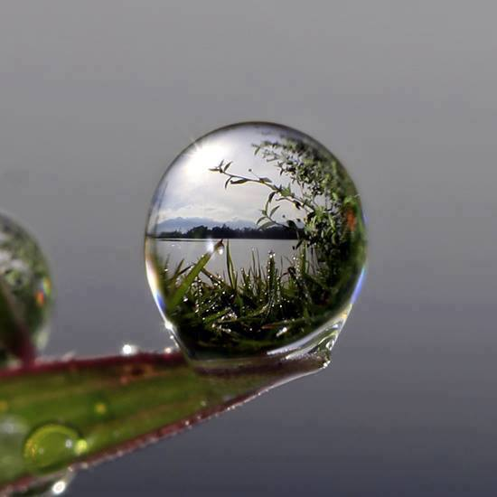
ধন্যবাদ
মর্জিনা

